Slide 1
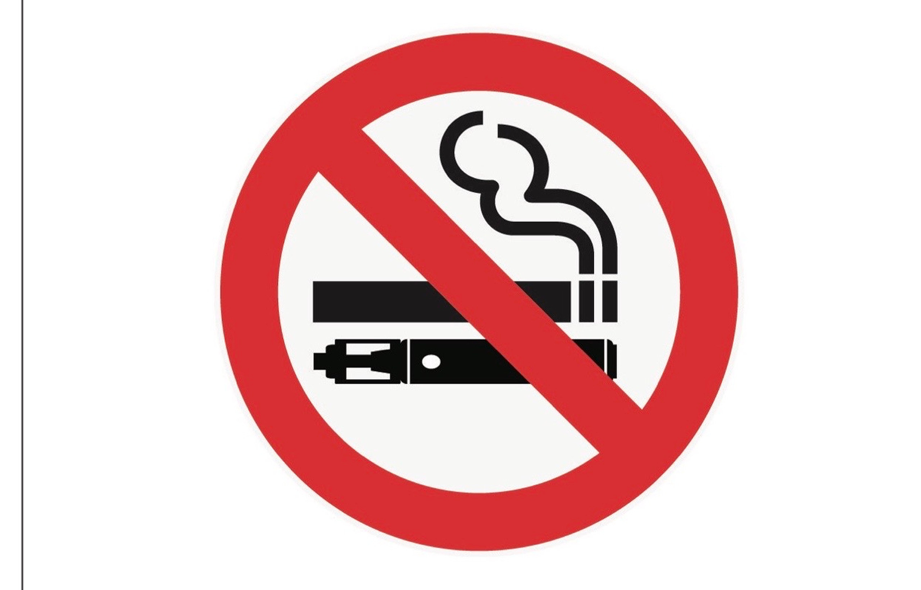
Hỏi đáp về tác hại
của Thuốc lá điện tử, thuốc lá nung nóng
Notes:
Greeting from HealthBridge Vietnam Office!
Good morning everybody!
My presentation is on Tobacco Control & NCD Prevention Program in Vietnam in 2018.

Slide 2
Câu hỏi 1
Ngoài các loại thuốc lá truyền thống như thuốc lá điếu, thuốc lào, xì gà, trên thị trường hiện nay đang xuất hiện các sản phẩm thuốc lá mới nào?
(Nhiều lựa chon)
Trả lời:
      Thuốc lá điện tử
      Thuốc lá nung nóng
      Miếng dán có chứa Nicotine
      Shisha
      Tất cả đáp án trên

Slide 3
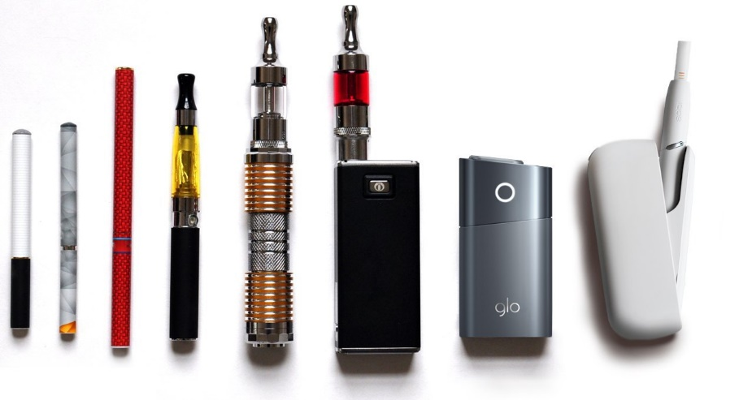
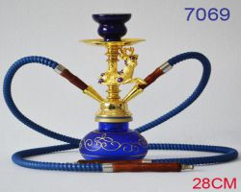
Câu hỏi 1
Ngoài các loại thuốc lá truyền thống như thuốc lá điếu, thuốc lào, xì gà, trên thị trường hiện nay đang xuất hiện các sản phẩm thuốc lá mới nào?
(Nhiều lựa chon)
Trả lời:
      Thuốc lá điện tử
      Thuốc lá nung nóng
      Miếng dán có chứa Nicotine
      Shisha
      Tất cả đáp án trên

Slide 4
Câu hỏi 2
Thuốc lá điện tử có cấu tạo như thế nào?
Trả lời:
    Là một thiết bị điện tử có hình dạng giống điếu thuốc lá.
    Gồm thiết bị điện tử kết hợp với sản phẩm thuốc lá điếu thông thường
    Gồm thiết bị điện tử kết hợp với dung dịch có chứa Nicotine và hóa chất.

Slide 5
Câu hỏi 2
Thuốc lá điện tử có cấu tạo như thế nào?
Trả lời:
    Là một thiết bị điện tử có hình dạng giống điếu thuốc lá.
    Gồm thiết bị điện tử kết hợp với sản phẩm thuốc lá điếu thông thường
    Gồm thiết bị điện tử kết hợp với dung dịch có chứa Nicotine và hóa chất.

Slide 6
Câu hỏi 3
Thuốc lá nung nóng có cấu tạo như thế nào?
Trả lời:
    Là điếu thuốc lá thông thường nhưng được bổ sung các phụ gia đặc biệt.
    Gồm thiết bị điện tử kết hợp với sản phẩm thuốc lá chuyên dụng
    Gồm thiết bị điện tử kết hợp với dung dịch có chứa Nicotine và hóa chất.

Slide 7
Câu hỏi 3
Thuốc lá nung nóng có cấu tạo như thế nào?
Trả lời:
    Là điếu thuốc lá thông thường nhưng được bổ sung các phụ gia đặc biệt.
    Gồm thiết bị điện tử kết hợp với sản phẩm thuốc lá chuyên dụng
    Gồm thiết bị điện tử kết hợp với dung dịch có chứa Nicotine và hóa chất.

Slide 8
Câu hỏi 4
Chất gây nghiện trong các sản phẩm thuốc lá (thuốc lá điếu, điện tử, nung nóng) là chất gì?
Trả lời:
            Nicotine
            Chất cồn
            Cocain

Slide 9
Câu hỏi 4
Chất gây nghiện trong các sản phẩm thuốc lá (thuốc lá điếu, điện tử, nung nóng) là chất gì?
Trả lời:
              Nicotine
              Chất cồn
              Cocain
Sử dụng nicotine ở tuổi thiếu niên có ảnh hưởng lâu dài đến sự phát triển của não bộ, làm suy giảm trí nhớ, khả năng chú ý và nhận thức.
(Báo cáo của Tổng hội Y khoa Mỹ)

Slide 10
Câu hỏi 5
Khói của thuốc lá, thuốc lá điện tử, thuốc lá nung nóng có chứa thành phần gì mà gây hại cho người sử dụng?
  Trả lời:
        Hạt bụi
        Hơi nước
        Hóa chất độc hại

Slide 11
Câu hỏi 5
Khói của thuốc lá, thuốc lá điện tử, thuốc lá nung nóng có chứa thành phần gì mà gây hại cho người sử dụng?
  Trả lời:
        Hạt bụi
        Hơi nước
        Hóa chất độc hại
Acrolein
Hợp chất hữu cơ dễ bay hơi
Acetaldehyde
Carbon monoxide
Hydrocarbon thơm đa vòng
Nicotine
Kim loại nặng
Formaldehyde

Slide 12
Câu hỏi 6
Hút thuốc lá thụ động là gì?
  Trả lời:
        Hút chung điếu thuốc đang hút của người khác
        Không hút thuốc nhưng hít phải khói thuốc của người khác.
        Nhai, ngậm thuốc lá
        Tất cả các đáp

Slide 13
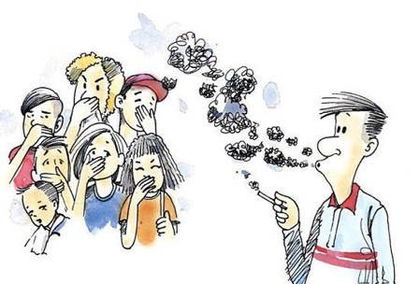
Câu hỏi 6
Hút thuốc lá thụ động là gì?
  Trả lời:
        Hút chung điếu thuốc đang hút của người khác
        Không hút thuốc nhưng hít phải khói thuốc của người khác.
        Nhai, ngậm thuốc lá
        Tất cả các đáp

Slide 14
Câu hỏi 7
Thuốc lá điện tử, thuốc lá nung nóng có thể gây chấn thương nghiêm trọng cho người sử dụng vì nguyên nhân nào?
Trả lời:
      Giật điện
      Cháy/nổ pin của thiết bị điện tử
      Rơi, vỡ tạo ra các mảnh sắc nhọn
      Tất cả đáp án trên đều sai

Slide 15
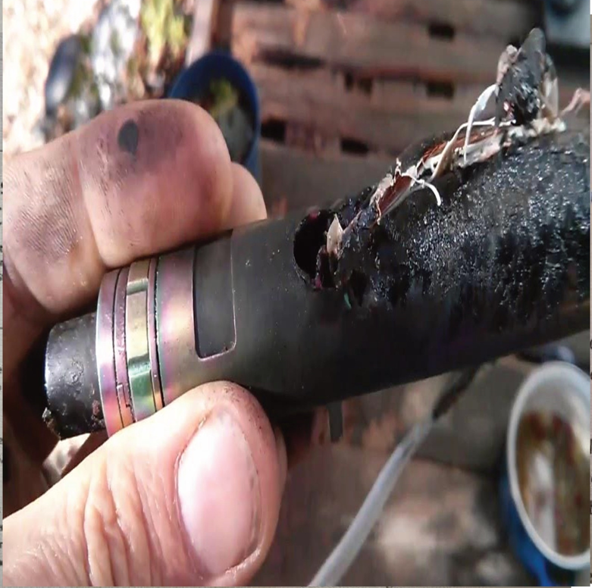
Câu hỏi 7
Thuốc lá điện tử, thuốc lá nung nóng có thể gây chấn thương nghiêm trọng cho người sử dụng vì nguyên nhân nào?
Trả lời:
      Giật điện
      Cháy/nổ pin của thiết bị điện tử
      Rơi, vỡ tạo ra các mảnh sắc nhọn
      Tất cả đáp án trên đều sai

Slide 16
Câu hỏi 8
Sử dụng thuốc lá điện tử làm tăng nguy cơ dẫn tới bắt đầu sử dụng loại sản phẩm nào dưới đây?
Trả lời:
        Thuốc lá điếu
        Thuốc lào
        Rượu bia
        Tất cả đáp áp trên đều đúng

Slide 17
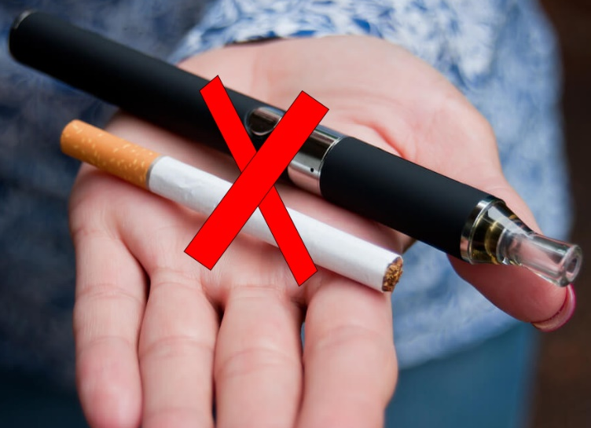
Câu hỏi 8
Sử dụng thuốc lá điện tử làm tăng nguy cơ dẫn tới bắt đầu sử dụng loại sản phẩm nào dưới đây?
Trả lời:
        Thuốc lá điếu
        Thuốc lào
        Rượu bia
        Tất cả đáp áp trên đều đúng

Slide 18
Câu hỏi 9
Sử dụng các sản phẩm thuốc lá, bao gồm cả thuốc lá điện tử, thuốc lá nung nóng gây ra các loại bệnh tật nào?
Trả lời:
      Bệnh đường hô hấp
      Bệnh tim mạch
      Ung thư
      Tất cả các đáp án trên đều đúng

Slide 19
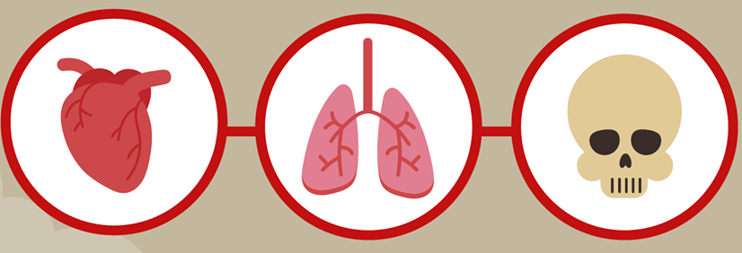
Câu hỏi 9
Sử dụng các sản phẩm thuốc lá, bao gồm cả thuốc lá điện tử, thuốc lá nung nóng gây ra các loại bệnh tật nào?
Trả lời:
      Bệnh đường hô hấp
      Bệnh tim mạch
      Ung thư
      Tất cả các đáp án trên đều đúng

Slide 20
Câu hỏi 10
Vì sao thuốc lá điện tử hấp dẫn thanh thiếu niên?
Trả lời:
      Nhiều hương vị
      Thiết kế đẹp mắt
      Tạo trào lưu
      Tất cả đáp án trên đều đúng

Slide 21
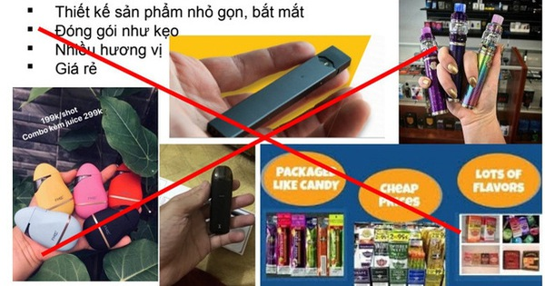
Câu hỏi 10
Vì sao thuốc lá điện tử hấp dẫn thanh thiếu niên?
Trả lời:
      Nhiều hương vị
      Thiết kế đẹp mắt
      Tạo trào lưu
      Tất cả đáp án trên đều đúng

Slide 22
Câu hỏi 11
Thuốc lá điện tử, thuốc lá nung nóng gây ảnh hưởng đến môi trường do nguyên nhân gì?
Trả lời:
      Gây ô nhiễm không khí
      Phát sinh chất thải rắn độc hại
      Tất cả đáp án trên đều đúng

Slide 23

Câu hỏi 11
Thuốc lá điện tử, thuốc lá nung nóng gây ảnh hưởng đến môi trường do nguyên nhân gì?
Trả lời:
      Gây ô nhiễm không khí
      Phát sinh chất thải rắn độc hại
      Tất cả đáp án trên đều đúng

Slide 24
Câu hỏi 12
Thuốc lá điện tử, thuốc lá nung nóng có xu hướng nhắm chủ yếu tới đối tượng nào?
Trả lời:
        Người đang hút thuốc lá
        Người đã cai thuốc lá
        Thanh thiếu niên

Slide 25
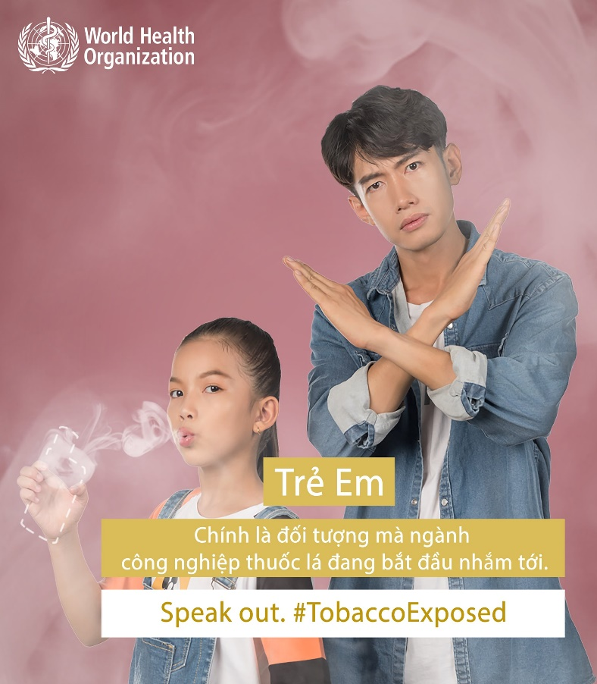
Câu hỏi 12
Thuốc lá điện tử, thuốc lá nung nóng có xu hướng nhắm chủ yếu tới đối tượng nào?
Trả lời:
        Người đang hút thuốc lá
        Người đã cai thuốc lá
        Thanh thiếu niên

Slide 26
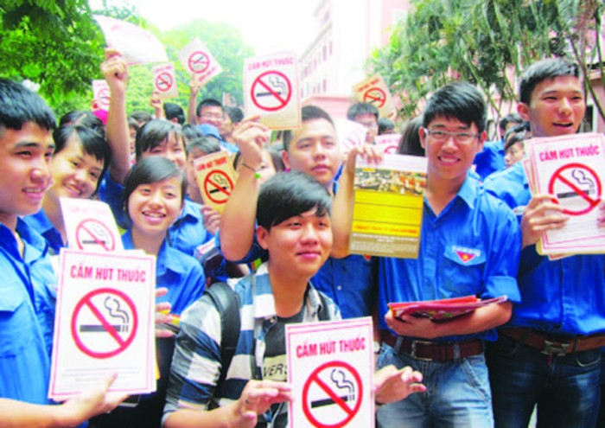
Thanh thiếu niên Việt Nam NÓI KHÔNG với thuốc lá và thuốc lá điện tử!
THANK YOU!

